Slide 1
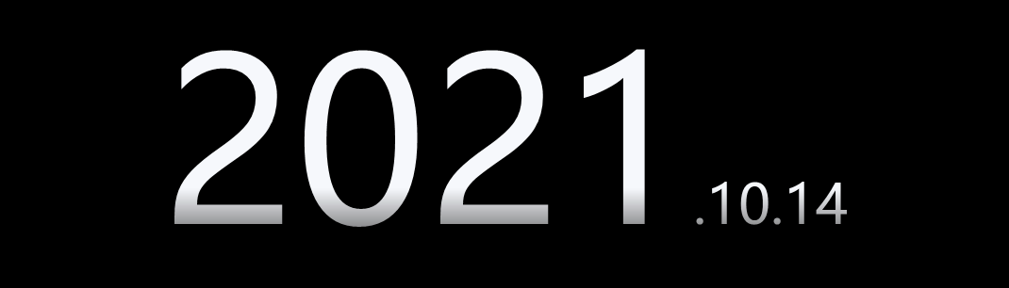




报告人：邹振远
导师：廖列法

Slide 2

Sequence to Sequence Learning with Neural Networks
(基于神经网络序列间的学习)

Slide 3
深度神经网络（DNN）
深度神经网络（DNN）模型在学习任务中有很好的效果，但不能将一个序列映射到另一个序列。
DNN具有灵活性和强大的功能，是一种非常有效的机械学习模型。它们能在有限的步长内执行任意并行的计算（只使用2个二次大小的隐藏层就能对N个N位数进行排序）
只要有标记的训练数据具有足够多的信息来指定网络参数，就可以使用有监督的反向传播算法训练大型DNN，如果存在一个参数集能够使大型DNN达到很好的效果，有监督的反向传播算法就能够找到这个参数并解决相应问题。但它只能应用于输入和目标可以使用固定维数向量进行合理编码的问题。因为许多使用序列才能最好解决的问题中，其序列长度是预先不知道的。

Slide 4
深度神经网络（DNN）
深度神经网络（DNN）优点：在处理各种难题，如图像识别表现很好的性能。这种模型之所以这么强大，是因为它能在有限的步骤内实现任意并行计算。只要有足够的训练数据集，它就能训练出神经网络的参数，从而DNN能产生很好的效果。
缺陷：虽然DNN有着很强的能力，但只能将源序列和目标序列都编译为固定维度的向量。这是一个缺陷，因为很多问题都无法提前预知被表示序列的长度。例如语音识别与机器翻译。

Slide 5

循环神经网络（RNN）
RNN是前馈神经网络对序列的自然推广。
每当输入输出之间的映射提前知道时，RNN可以容易地将seq映射到seq。 但是因为关系复杂和非单调问题的输入和输出序列的长度不同，如何将RNN应用于这些问题还不清楚。
一般的序列学习的简单策略是用RNN将输入映射为定长的向量，然后用另一个RNN将向量映射成目标序列。但是由于序列的长期依赖性使得RNN很难训练成功。
循环神经网络是一前馈神经网络对于序列的一种自然泛化。即给定一个输入序列x1,…xT，RNN可以用通过以下公式迭代得到输出序列y1,…,yT。
只要预先知道输入和输出之间的对齐，RNN就可以轻松地将序列映射到序列。然而，如果RNN应用于输入和输出序列长度不同且关系复杂且非单调的问题，就不容易成功。

Slide 6
长短期记忆网络（LSTM）
在这篇论文中，提出了一种通用的端到端序列学习方法，它对序列结构做出了最小化的假设。使用了一个多层的长短期记忆网络（LSTM）将输入序列映射成一个固定维度的向量，然后再用另外一个深层LSTM将这个向量解码成目标序列。
通过使用一个LSTM来读取输入序列，为了获得最大固定维度的向量表示，每一时刻读取一次，然后使用另外一个LSTM从该向量中提取出输出序列。对于第二个LSTM来说，除了它是以输入序列作为条件以外，它是一个循环神经网络语言模型。LSTM在具有长时依赖的数据上具有很好的学习能力，这使得在考虑输入及其相应输出之间的时间关系的应用中，LSTM是一种自然而然的选择。
LSTM一个非常有用的属性是它能够将一个可变长度的输入句子映射成一个固定维度的向量表示。
步骤：先用一层LSTM读入源序列，逐步获得大量维度固定的表示向量，然后用另一层LSTM从向量中提取出目标序列。第二层LSTM本质上是一个语言模型。由于输入和输出之间存在相当大的时间延迟，所以使用LSTM对具有长期时间依赖性的数据进行训练是相当好的选择。

Slide 7
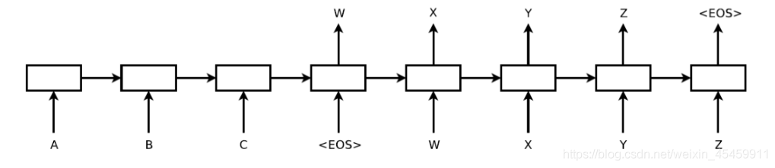
长短期记忆网络（LSTM）
网络结构图如下所示：
从上图中我们可以简要了解LSTM模型的解决思路，先读入源序列"ABC"，遇到结束符"“停止，然后输出目标序列"WXYZ”。其中有一个小策略，LSTM是反过来读取输入语句的，因为这样做可以引入更多的短期依赖，从而使优化更容易。

Slide 8
长短期记忆网络（LSTM）
实验发现将句子逆序输入可以明显改善LSTM模型的表现。 一个猜测的解释：是这样做可以减小最短时间间隔，举例，输入是“ABC”，对应输出是“XYZ”，“A”与对应的“X”的间隔是3，“B”和“C”与其对应的间隔也是3，所以最短时间间隔是3。如果将输入逆序，以“CBA”作为输入，“A”与“X”的间隔是1，最短时间间隔就减小为1。于是作者猜测将输入逆序虽然没有减少源句子（输入）与目标句子（输出）的平均间隔，但是源句子与目标句子是前几个词的距离减少了，于是句子的“最短时间间隔”减少了。通过后向传播可以更快地在源句子和目标句子之间“建立通信”，整体的性能也有了显着的改善。

Slide 9
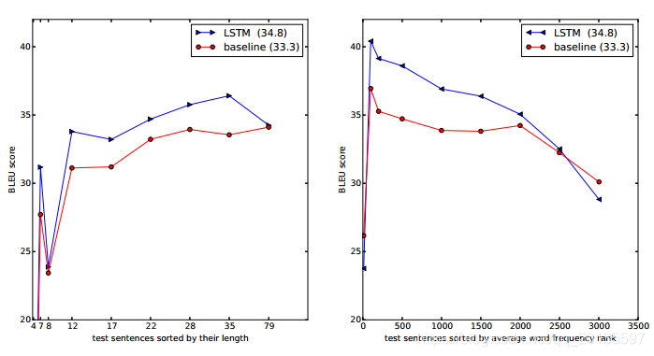
长短期记忆网络（LSTM）
下图就是学习过程中LSTM与baseline模型的可视化表示
左图显示我们系统作为长句子函数的表现，对应的x轴表示按照句子长度排序的测试句子。从图中可以看出对于句子长度小于35的句子，LSTM模型的分数都比baseline要高。右图表示LSTM在字数越来越少的句子上的表现，x轴代表句子按照平均词频排序的测试句子。从图中可以看出对于词频排名在2500之前的词，LSTM模型要比baseline好。

Slide 10




报告人
邹振远

